Slide 1
Jméno autora: Mgr. Petra Trajerová Datum vytvoření: 24. 8. 2013
Číslo DUMu: VY_32_INOVACE_07_EVV2
Ročník: 1.
Estetická a výtvarná výchova
Vzdělávací oblast: Odborné vzdělávání, Výtvarná příprava
Vzdělávací obor: Kosmetické služby
Tematický okruh: Dějiny umění
Téma: Umění starověku (Egypt)
Metodický list/anotace: Prezentace – úvod, architektura

Slide 2
Starověký EGYPT ARCHITEKTURA

Slide 3
EGYPT
Území po obou březích Nilu
Faraon – panovník
Patřila mu půda
Božské pocty
Víra v posmrtný život za života zabezpečovali život po smrti
Stará říše Střední říše Nová říše Asyřané, Peršané

Slide 4
ARCHITEKTURA
Dostatek kamene (žula, čedič, pískovec)
monumentální architektura
Náboženská funkce
Kult mrtvých stavby zajišťující věčný život faraonů
Stavěli také z cihel (paláce, domy)
nedochovalo se

Slide 5
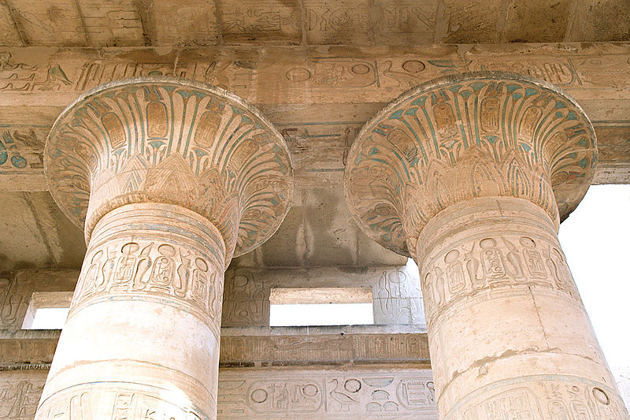
Sloupy
Monolitické
Členěné patka
dřík
hlavice (květ papyru, lotosu, palmy, hlava bohyně)
Obr.1

Slide 6
Chrám
Pocta bohům, pohřební chrámy
Malé svatyně rozsáhlé stavby
Skalní chrámy
Jednotný systém
Alej sfing, pylony, kolosy, obelisky, peristyl, sály, kultovní místnosti, bazilika, svatyně, místnost se sochou božstva

Slide 7
Pyramidy
Hrobky faraonů (později skalní hrobky)
Mastaba
Stupňovitá p.
Pravidelná p.
Velká p.
Skalní hrobky

Slide 8
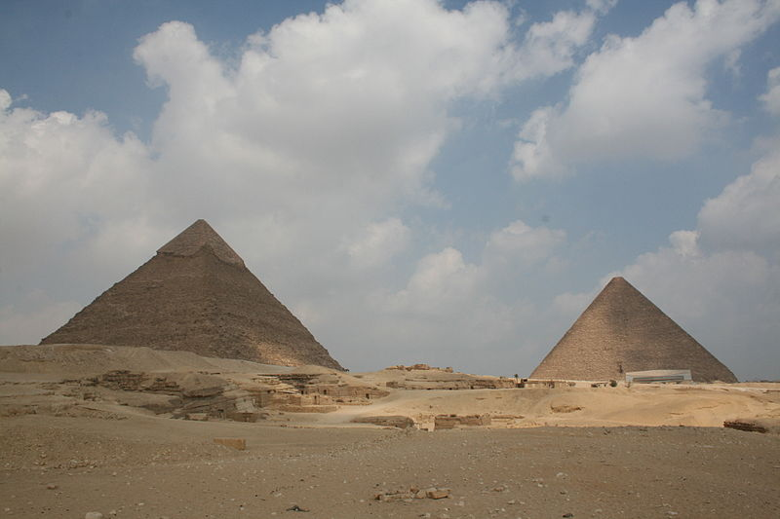
Obr.2

Slide 9
Citace a odkazy
Obr.1 – BLUESHADE. File:Luxor, West Bank, Ramesseum, column top decorations, Egypt, Oct 2004.jpg - Wikimedia Commons [online]. [cit. 5.11.2013]. Dostupný na WWW: http://commons.wikimedia.org/wiki/File:Luxor,_West_Bank,_Ramesseum,_column_top_decorations
Obr.2 - POCO A POCO. File:Giza pyramid complex, Giza, Egypt7.jpg - Wikimedia Commons [online]. [cit. 5.11.2013]. Dostupný na WWW: http://commons.wikimedia.org/wiki/File:Giza_pyramid_complex,_Giza,_Egypt7.jpg

Slide 10
Použitá literatura
MRÁZ, Bohumír. Dějiny výtvarné kultury 1. Praha: IDEA SERVIS, 2002, ISBN 1866-060-02.

